Slide 1
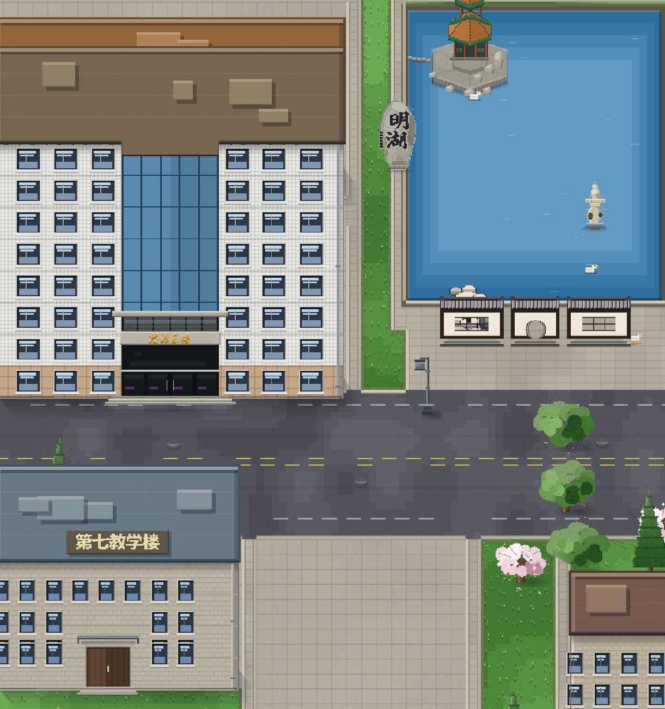
北京交通大学 · 系统总体设计 v1.5
像素校园
AI 万事通
基于多智能体的，问答游戏一体化项目
张路坤组的课程项目 · 2026.09
Notes:
开场（20 秒）：像素校园 · AI 万事通。它不是一个校园信息 App，而是一个把自己画进校园里的小世界——你会换来的不是一份数据，是一段"这个地方认得我"的体验。接下来按三块讲：先讲四个智能体各自会干什么，再讲玩家能玩什么，最后讲我们真正新在哪儿。

Slide 2
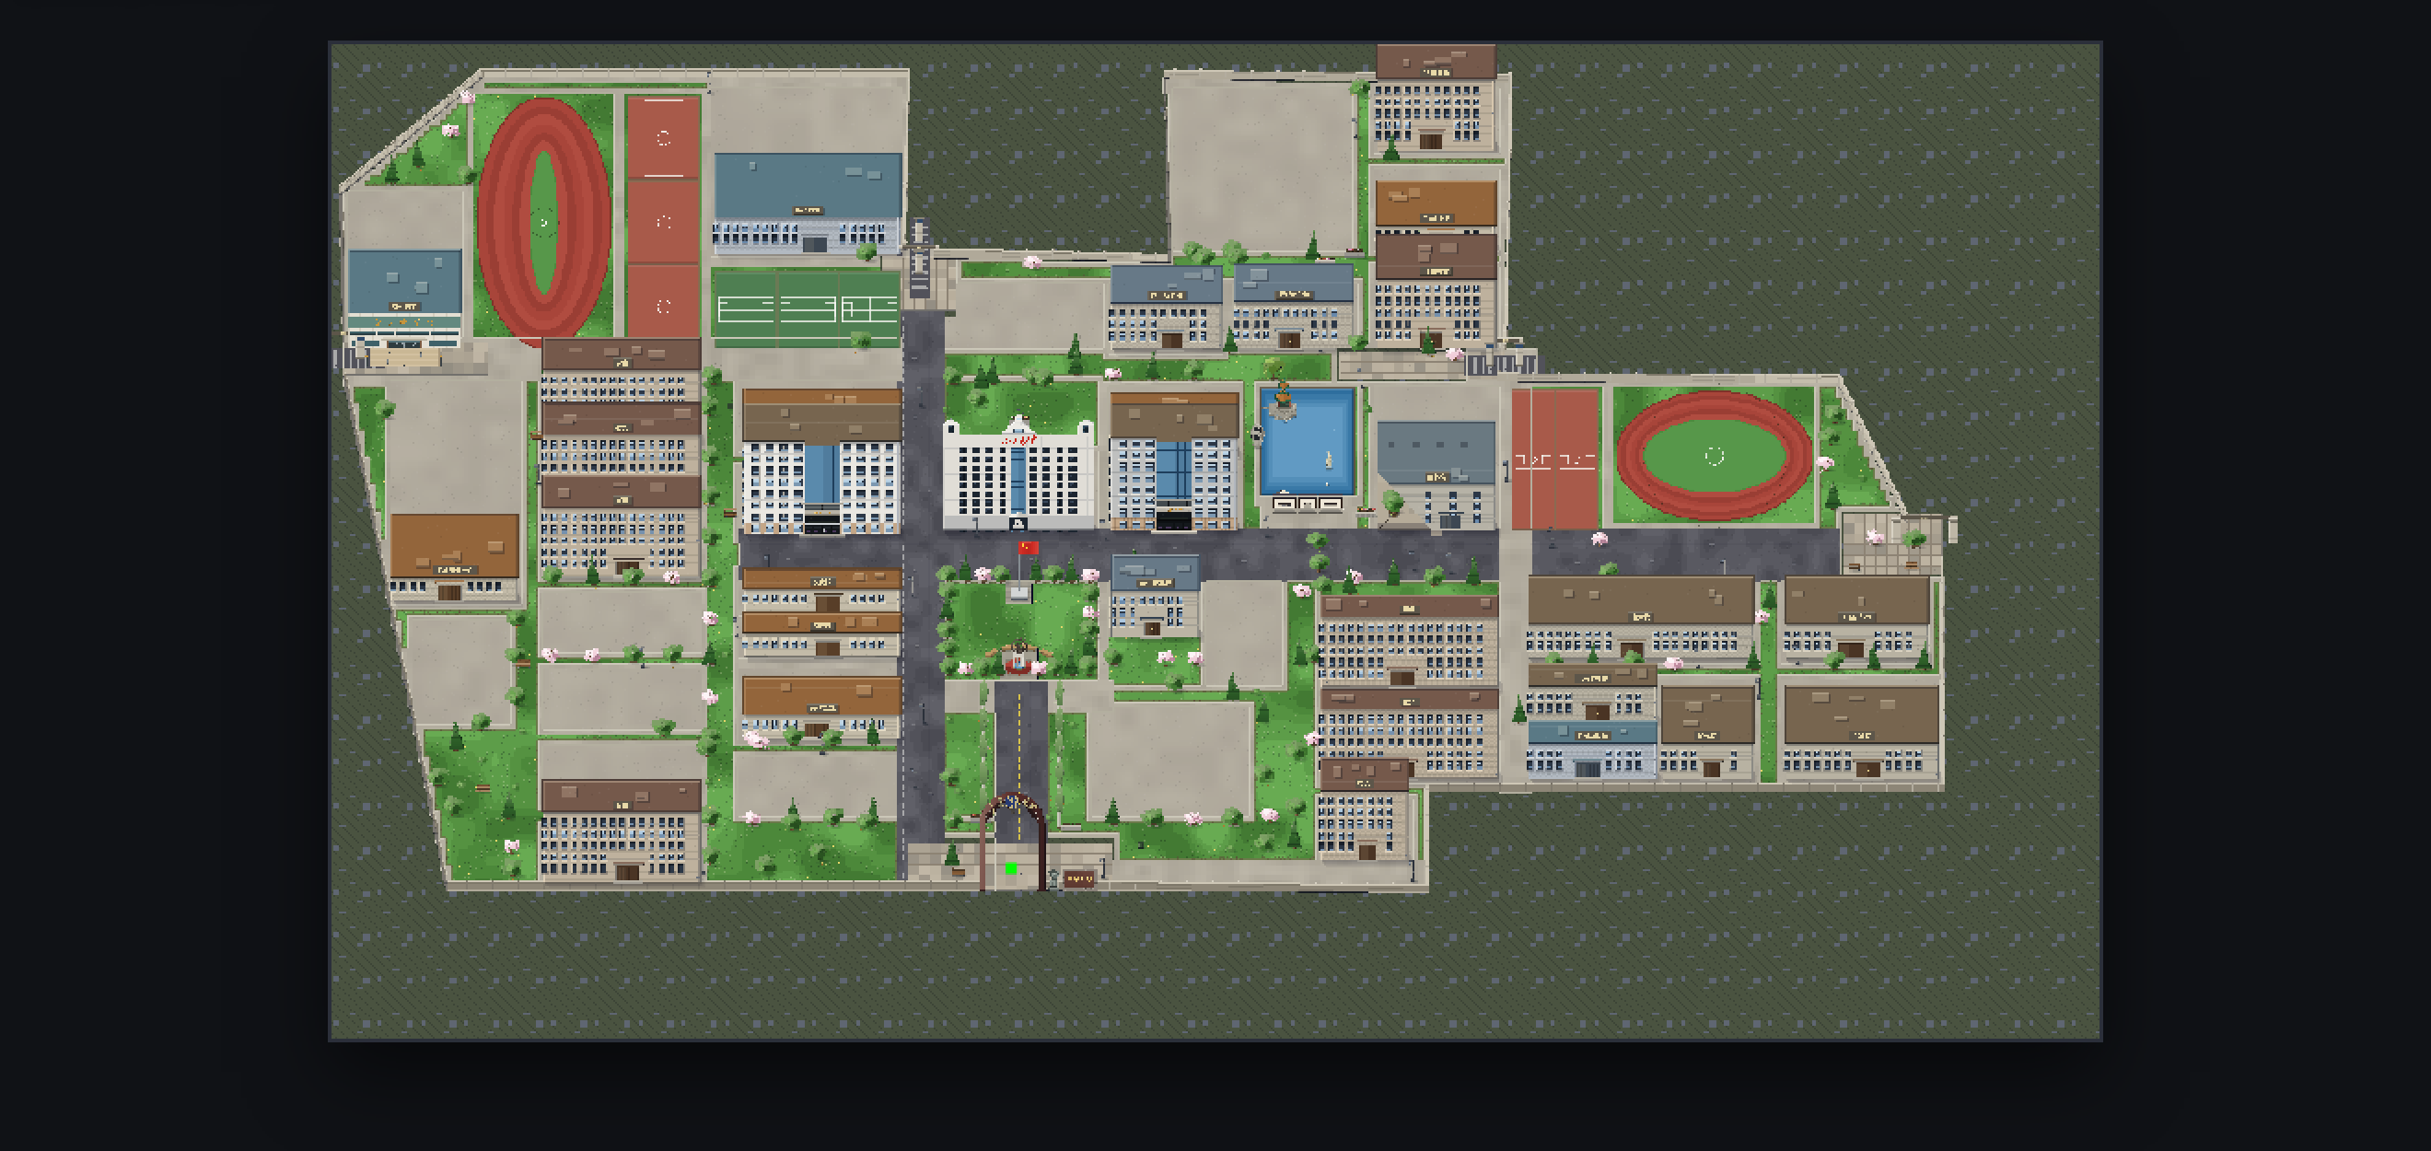
产品功能 ① ／ 向导
向导 · 小北
02 / 12
他不是路牌，是会把路讲给你听、还会带你过去的向导
带路：说出来，他自己走过去
镜头飞到目的地并高亮那栋楼；路径沿可行走区域算，不穿墙、不跳格。
定位：你在哪，地图上就在哪
每米 9 个世界像素，真实坐标直接落在像素校园上，不需要"大概位置"。
不参与社交网络
他管的就是这一整张图
他不进记忆转述链——三跳演示里没有他，这不是遗漏，是分工。
人格配置 · persona.json
只管路，不管事
问课程、问失物，他会把你转给对应的人，而不是硬答。
工具集
findPath · nearestWalkable · focus
移动性
跟随玩家；不带路时停在自己的点位
边界：功能型智能体，四家里唯一不在社交网络上的人
人格
话少、只讲方位，不寒暄
「这个得问人，我带你过去。」—— 他是"导航"与"社交"分工的那一半。
口头禅
"往前两个路口，左转就是。"
归属：组长（地图底座 + 向导智能体） ｜ 类型：功能型 ｜ 不响应呼唤
Notes:
向导小北（40 秒）：先说最容易被忽略的第四个人。他管的是地图导航、带路和定位，玩家说一个目的地，他的镜头会飞过去并且高亮那栋楼，走的路径是沿着可行走区域算出来的。要注意他是四家里唯一不进社交网络的——他不参与记忆转述，也不回答课程和失物，问到他不懂的，他会说"这个得问人，我带你过去"。这就是我们说的"导航"与"社交"的分工：一个负责把人送到，一个负责把人答到。

Slide 3

产品功能 ② ／ 校园信息库
学长 · 甲
03 / 12
他不是功能菜单，他是会说人话的校内搜索引擎
问答：答案是一条路径，不是一坨文本
校园图谱约 180 节点 / 10 类边 / 约 200 条人工三元组，两跳 BFS；可解释，幻觉无处可藏。
图谱管"正确"，记忆管"磨损"
同一个问题今天问和下周问，答案里的细节可能少了一块——那是被人传走了。
有认知边界，会说"我不知道"
图书馆 —— 他常在这儿
knows 五类事；图上有、他没记住的，他直说不知道，而不是编一个。
人格配置 · persona.json
会自己走动
教学楼 ↔ 图书馆两点往返。找他要自己走过去——他不响应呼唤。
工具集
searchKnowledge · askLLM
移动性
shuttle｜教学楼 ↔ 图书馆
knows：选课 / 绩点 / 社团 / 考研 / 转专业 ｜ refuses：失物招领 / 食堂评分
人格
热心但爱吐槽的大三学长，爱用短句
「这个我真不知道，你去问问保卫处吧。」—— refuses 与 unknown_line 最值钱
口头禅
"哟，新来的？有事儿问我。"
归属：1 号（校园信息库）＋ 2 号（AI 问答引擎） ｜ 类型：社交型 ｜ 不响应呼唤
Notes:
学长甲（50 秒）：他是校园信息库加 AI 问答。这里最想讲的是"答案是一条路径"——我们手工写了约 180 个节点、10 类边、约 200 条三元组，两跳 BFS 就能把关系走通，所以答案可以解释，幻觉无处可藏。第二条是图谱负责"正确"、记忆负责"磨损"：同一个问题今天问和下周问，回答里的细节可能少了一块，因为信息被人传走了。第三条是他有认知边界，knows 里没有的他会直说不知道。人格配置里 refuses 和 unknown_line 这两个字段是最值钱的，因为"我不知道"比"答对了"更有说服力。

Slide 4

产品功能 ③ ／ 众包口碑
阿姨 · 丙
04 / 12
她不管信息，她管"这家到底好不好吃"
口碑：玩家在对话里打分
不另做打分 UI —— 你夸一句、骂一句，那就是一次评价。
老评价会自己变轻
时间衰减 w = 0.5 ^ (天数 / 30)，半衰期 30 天：上个月的好评压不过昨天的差评。
只说自己那一摊
食堂窗口 —— 她就站在这儿
问她图书馆几点关门，她会说"我只管窗口这一块"——不装懂，也不越界。
人格配置 · persona.json
站在窗口后面
static：只在窗口之间挪动，找她要挑饭点去。
工具集
getRating · listWindows
移动性
static｜只在窗口之间挪动
knows：食堂窗口 / 菜品 / 出餐时间 ｜ refuses：课程、失物、图书馆
人格
爽快、护犊子，说话直
她把"不知道"说成一句实话，而不是绕开——这是三个社交型智能体共用的拒答口径。
口头禅
"我家这窗口，你尝尝就知道了。"
归属：3 号（众包口碑） ｜ 类型：社交型 ｜ 不响应呼唤
Notes:
阿姨丙（40 秒）：她管众包口碑。第一个设计决定是不做打分 UI——玩家在对话里夸一句、骂一句，那就是一次评价，不需要跳出对话去点星星。第二个是时间衰减，权重是 0.5 的天数除以 30 次方，半衰期 30 天，所以上个月的好评压不过昨天的差评，老评价会自己变轻。第三，她只说自己窗口这一摊，问她图书馆几点关门她会直接说不归她管。她和学长、保安共用一个拒答口径，所以三个人的"不知道"听起来是一致的。

Slide 5
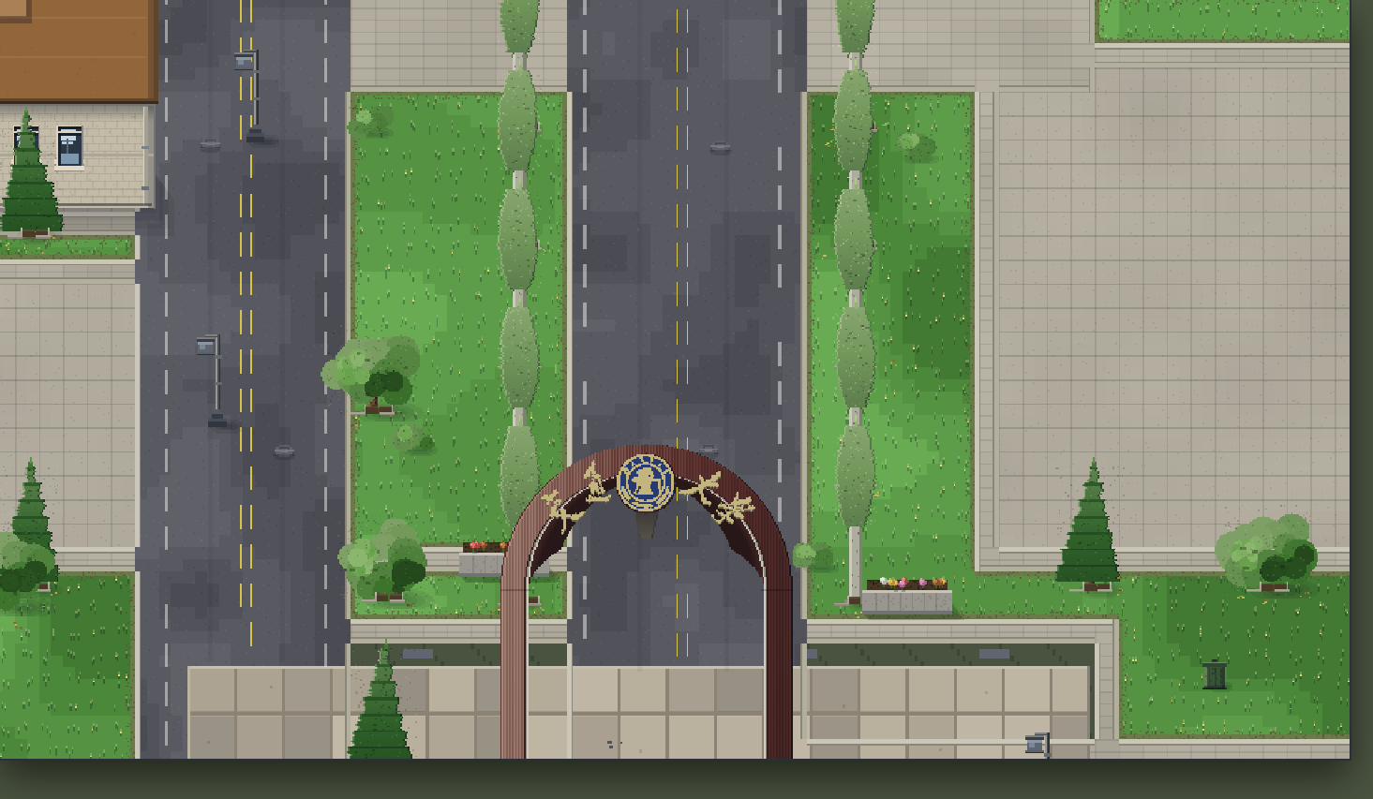
产品功能 ④ ／ 失物招领 + 报修
保安 · 老丁
05 / 12
他是全图唯一叫得动的人
失物招领：四维相似度打分
类别 / 地点 / 时间 / 描述四个维度；以图搜物命中时，直接替代描述维。
报修：写成工单进公共层
别人能追问进度——这不是私聊，是一件挂在世界上的事。
被呼唤：他自己走过来
南门 —— 他的巡逻路线起点
点一下"呼叫"，他沿路网绕开建筑走过来，头顶冒一个「！」，比平时快。
人格配置 · persona.json
应答有时段
只在 08:00—22:00 应答，其余时间回一句"忙着呢"。途中那段等待不是延迟，是仪式感。
工具集
matchLostItem · matchByImage · reportRepair
移动性
patrol｜全域多点巡逻，可被呼叫
knows：失物招领 / 报修流程 / 校园安全 ｜ refuses：选课、绩点、食堂评分
人格
公文腔，只讲流程，不寒暄
「这个不归我们管，你去找教务处。」—— 公文腔，只讲流程，不寒暄
口头禅
"来了来了，什么事？"
归属：4 号（失物招领 + 云端 CV） ｜ 类型：社交型 ｜ 全图唯一响应呼唤
Notes:
保安老丁（50 秒）：他管失物招领和报修，而且是全图唯一叫得动的人。失物招领是四个维度的相似度打分——类别、地点、时间、描述，如果用以图搜物命中了，描述那一维就直接被替代掉。报修会写成工单进公共层，所以别人能追问进度，它不是一段私聊。最有画面感的是"被呼唤"：玩家点一下呼叫，他从当前位置沿路网绕开建筑走过来，头顶冒一个感叹号，比平时快；只在 08:00 到 22:00 应答。我们特意保留了他走过来那段等待——那不是延迟，是仪式感。

Slide 6
玩法 ①
六个玩法，全部从已有能力里长出来
06 / 12
此刻
传说
今天
你在哪，地图上就在哪
散在三个人脑子里的校园野史
真实世界的一次性事件
↳ 真实坐标
↳ 多智能体记忆
↳ 真实时间
到此一游
遗留物
校园猫谱
让已经画好的地标被看见
单机模式里的漂流瓶
每只猫都单独记得你
↳ 一张精细的地图
↳ 50 人共享的公共层
↳ 多智能体记忆 + 时间
Notes:
玩法（45 秒）：我们有六个玩法：此刻、传说、今天、到此一游、遗留物、校园猫谱。注意右边那一列——每一个都不是凭空设计的，而是从系统已经具备的能力里长出来的。我们筛选玩法只有一个判据：把"校园"两个字换成别的，这个玩法还成立吗？成立的就是俗玩法，全部砍掉了。

Slide 7
玩法 ②
最值钱的三个
07 / 12
传说
遗留物
校园猫谱
任务栏式解谜
单机模式的漂流瓶
唯一要新美术的玩法
图鉴里单开一栏，只给问号条目，不给答案
A 在校园某处埋下一个 → 写进公共层
校园里有好几只猫，每只单独记得你
玩家自己找 NPC 问、翻地图，然后把说法打进去
B 闲逛到那儿时发现它
六档行为谱：陌生 / 眼熟 / 熟 / 亲近 / 很亲 / 最亲
按"要素命中"判分（3~5 个关键要素），语义相同即点亮
异步、匿名，零实时服务依赖
掉档渐进不断崖 —— 猫不会饿死，只会疏远
三个人各点亮一次，拼合出完整版
别人闲逛时能捡到你的痕迹
不给玩家看数字：行为就是呈现
成本：六个玩法里，零新美术的五个；要新美术的只有「校园猫谱」一个 —— 情感强度也最高。
Notes:
最值钱的三个（40 秒）：传说是一个任务栏式的解谜，图鉴里只给问号，玩家自己去问、自己去输入，按要素命中判分，三个人的碎片拼出完整版。遗留物是单机模式的漂流瓶，A 埋下、B 捡到。校园猫谱是六个玩法里唯一要新美术的——每只猫单独记得你，六档行为谱，掉档渐进不断崖，而且不给玩家看数字，行为就是呈现。

Slide 8
创新 ① ／ 多智能体社交网络
信息是记忆的复制，而复制会走样
08 / 12
甲 记得
→
转述给 丙
→
丙 记成
每传一次，走样一次
智能体之间靠"转述"传递信息，而转述本身就会丢细节、改口径。
"走样"不是 bug，是机制
同一件事，三个人记的永远不一样 —— 这恰恰就是真实校园的样子。
记忆分两层
公共层（谁都能查）与私密层（只有本人）。检索规则：公共 或 属于当前玩家。
交流不在地图上表演
没有"两个人站在一起聊天"的动画；玩家感知到的是结果，不是过程。
三层约束保证它"真"又不失控：触发层（每天最多 6 次）· 生成层（两人各自只看得见自己的记忆）· 准入层（私密信息永不外传）。
Notes:
创新一·智能体社交（45 秒）：多个智能体之间靠"转述"传递信息，而转述一定会走样。我们把这一点做成了机制而不是缺陷：同一件事，三个人记的永远不一样。记忆还分公共层和私密层，检索规则是"公共的，或者属于当前玩家的"。底下还有三层约束保证它既真又不失控：触发层限制每天最多六次交流，生成层让两个人各自只看得见自己的记忆、所以信息天然不对称，准入层保证私密信息永不外传。这个机制直接长出了玩法里的「传说」。

Slide 9
创新 ② ／ 主动性
不是等你问，是碰见你才说
09 / 12
问题：低 precision 的主动提醒，会让用户直接把功能关掉 —— 「何时帮助」比「如何帮助」更难。
三层解法：把"想说"关进笼子里
物理载体：巡逻
主动预算
保安走到你附近才开口。
「系统推送让人烦，路上碰见跟你说一句是社交。」
⇒ 告警疲劳天然消失 —— 因为这不是推送，是偶遇。
每个智能体每天最多主动开口 1~2 次 —— 想说，也不能一直说。
冷却期
同一条规则触发后进冷却（如 1 天），避免同一件事被反复念叨。
重要度分级
多条命中时按 importance 排序，只发 top-1，其余转信箱。
跨人去重：已告知
社交网络的「已告知」标记：学长告诉过阿姨的事，不会再有第二个人重复提醒你。
—— 创新 ① 与创新 ② 在这里焊在一起。
触发条件必须三者交叉才成立
地图（你在哪、常去哪）× 时间（现在几点、周几）× 记忆（你跟我说过什么）—— 单独任何一维都不足以支撑一次提醒。
参考工作：ProactiveAgent 的四指标 CD / MN / NR / FD、PASK 的 DD-MM-PAS 框架 —— 我们只做校园里真会发生的那几种。
Notes:
创新二·主动性（45 秒）：要解决的问题是告警疲劳——低精度的主动提醒，用户会直接把整个功能关掉，所以"何时帮助"比"如何帮助"更难。我们用三层解法把"想说"关进笼子：主动预算每人每天最多一两次，同一条规则触发后进冷却，多条命中时只发最重要的那条、其余转信箱。第二，主动性终于有了物理载体——巡逻：保安走到你附近才开口。系统推送让人烦，路上碰见跟你说一句是社交，告警疲劳就天然消失了。第三是跨人去重，靠社交网络的"已告知"标记，学长告诉过阿姨的事不会再有第二个人重复提醒你——创新一和创新二就在这里接上了。最后，一次主动提醒必须由地图、时间、记忆三者交叉才算得出来，单独任何一维都不够。

Slide 10
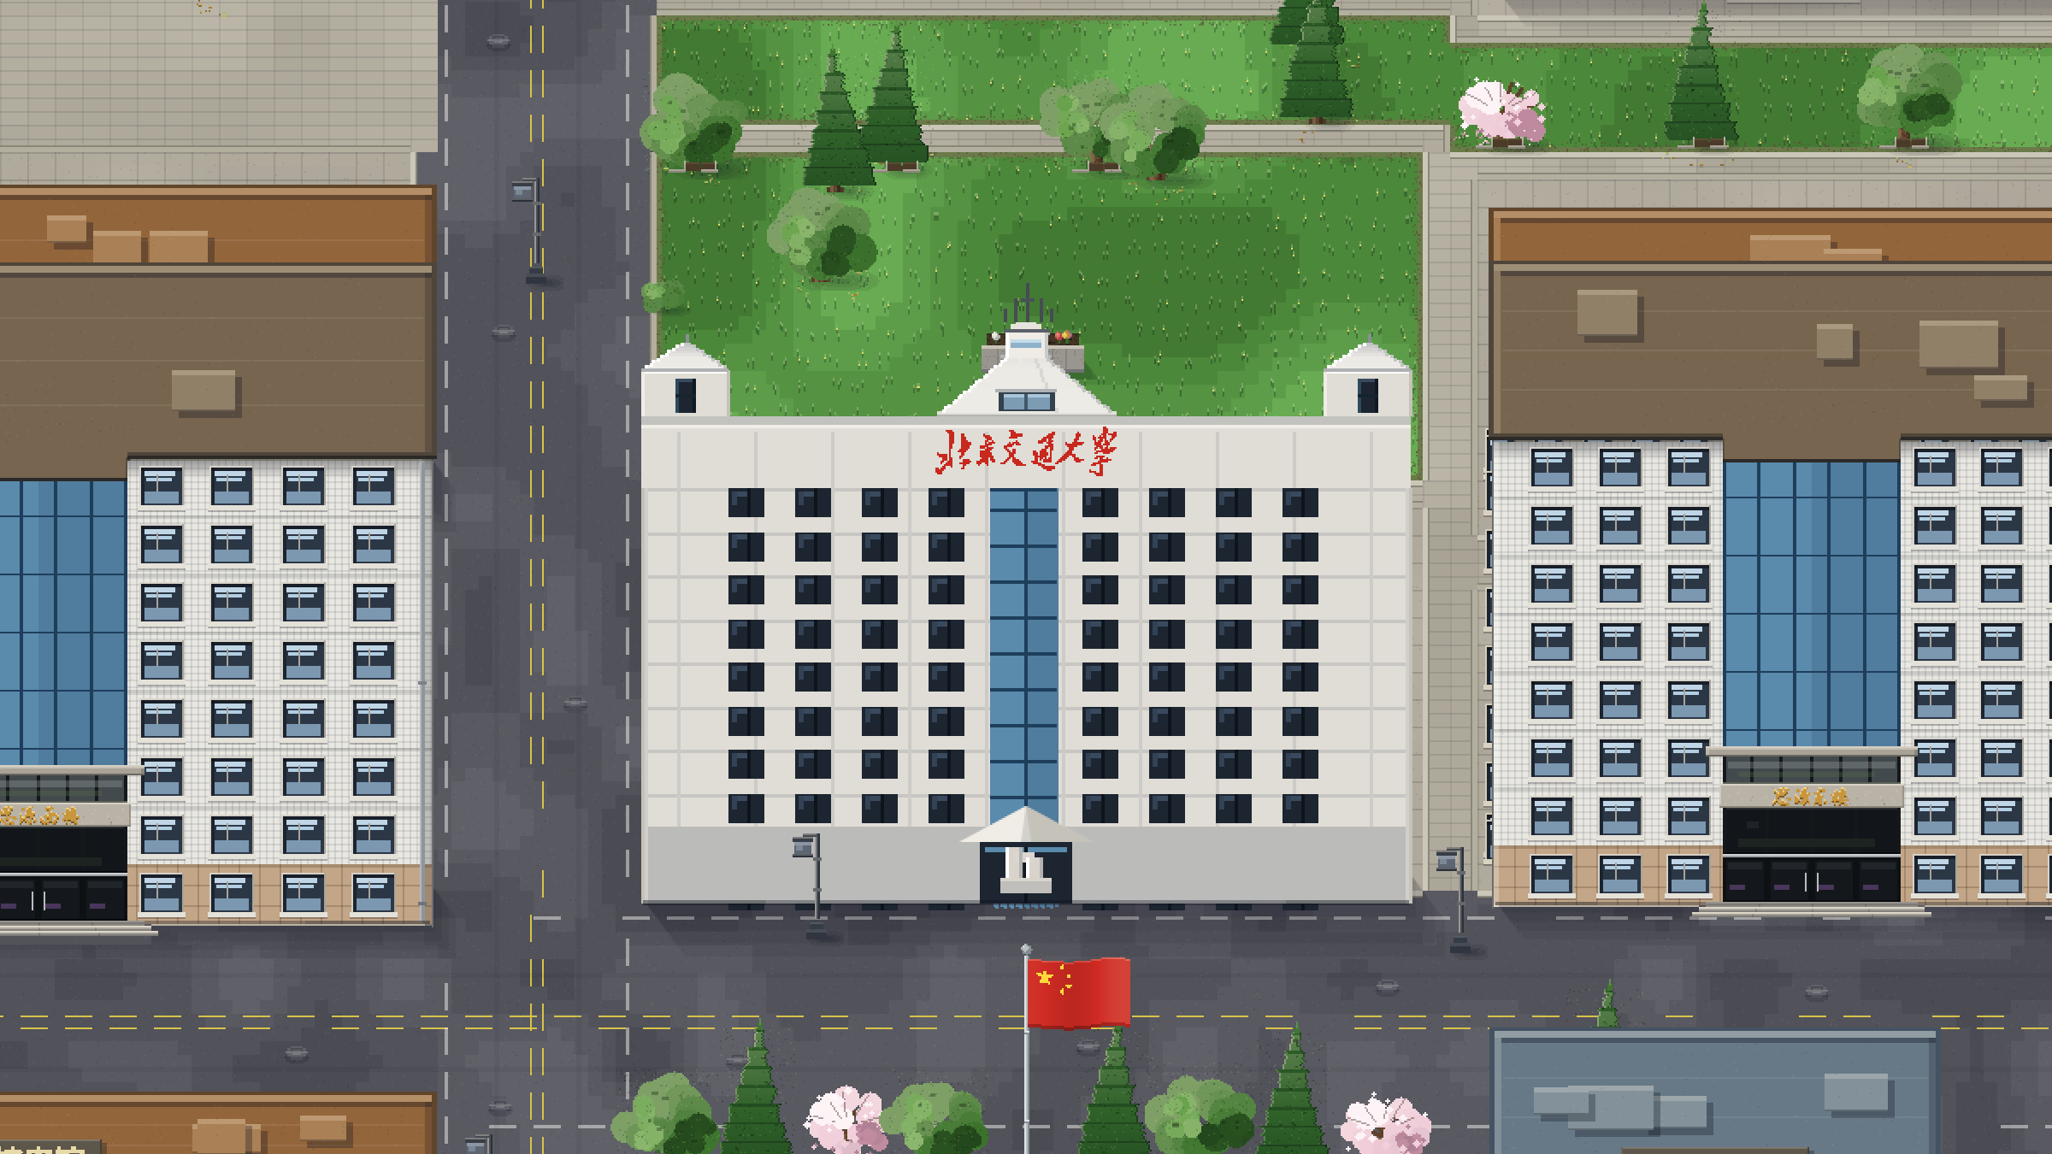

创新 ③ ／ 世界层
一个考据级精细的世界，每一处都有真实坐标
10 / 12
5208 × 2929
世界像素，一格 32px
13.33333 × 7.5
与世界画布同源（英寸）
29 款
屋名标牌烘焙进精灵
真实坐标映射
整个校园 · 5208 × 2929 世界像素 · 一格 32px
你在哪，地图上就在哪
地图不是背景板 —— 它是坐标系本身
社交模式下，玩家在现实里走到哪，像素里的他就站在哪。
地标也不是背景 —— 每一处都是可以打卡的坐标点。
坐标只存一份：图谱用 ref 指回 campus.json
思源楼
明湖
南门
按实拍重绘 · 攒尖顶 · 竖玻璃槽
石碑 · 湖心岛小亭 · 水中石塔
红拱 · 毛笔字点阵 · 校名石
Notes:
创新三·世界层（45 秒）：这是整个世界的地基。5208 × 2929 个世界像素，一格 32 像素，与世界画布 13.33333 × 7.5 英寸同源——所以任何一处细节都能精确换算回真实坐标。29 款屋名标牌是烘焙进精灵里的，不是贴上去的图层。下面这三个地标最能说明问题：思源楼是按实拍重绘的，题字、攒尖顶、角亭的竖玻璃槽都在；明湖有石碑、湖心岛小亭和水中央的石塔；南门是红拱，校名用的是毛笔字的点阵还原。地图在这里不是背景板，它就是坐标系本身——社交模式下，玩家在现实里走到哪，像素世界里的他就站在哪。

Slide 11
创新 ④ ／ 附加功能
真实坐标映射：两种模式，共享同一套世界
11 / 12
单机模式
社交模式
50 个独立会话，互不干扰
真实坐标映射到像素世界
看不到真人 —— 但看得到痕迹
直接看到真人玩家走动
异步、匿名，不依赖实时服务
可以当面打招呼、一起做任务
离线也能玩，是默认状态
依赖位置服务，可随时关闭
单机模式不是"没有社交"—— 它本来就共享三样东西：
世界状态 智能体记忆的公共层 异步痕迹（没有实时同步、没有位置广播、没有 WebSocket）
叠加只需两个数：每米 9 个世界像素（已由思源楼标尺唯一确定）· 两个校门即可精确叠合（第三个用来验证）· 真实正北转到地图上方。
Notes:
创新四·社交模式（40 秒）：这是附加功能，不做也能交，但它是整个项目最强的记忆点。单机模式是 50 个独立会话，看不到真人，但看得到痕迹；社交模式把真实坐标映射进像素世界。要强调一句：单机模式不是"没有社交"——它本来就共享世界状态、公共记忆层和异步痕迹，这一点很关键，因为它让玩法「遗留物」几乎是零成本落地的。真要把真实校园叠上去，只需要两个数：每米 9 个世界像素这个尺度已经由思源楼的标尺唯一确定，再用两个校门的真实坐标就能精确叠合，第三个校门用来验证准不准，最后把真实正北转到地图上方。

Slide 12
它不是一个校园信息 App
是一个记得你的校园。
世界是考据级的 —— 每一处都有真实坐标
人是会磨损的 —— 记忆每传一次就变一次
玩法是长出来的 —— 不是贴上去的
牵挂是轻的 —— 猫不会饿死，只会疏远
像素校园 · AI 万事通 | 张路坤 等五人 | 2026.09
Notes:
收尾（20 秒）：总结成四句——世界是考据级的，人是会磨损的，玩法是长出来的，牵挂是轻的。我们想做的不是一个查得到信息的校园，而是一个"这个校园认得我"的小世界。谢谢。

